Slide 1
7. Website Enumeration Tools

Slide 2
목차
보조 도구(ping, host, nslookup, whois...)
Whatweb
Dirb
Nmap

Slide 3
보조 도구
ping: 다른 호스트에 ip데이터그램 도달 여부를 조사하기 위한 프로그램
host: 원격 시스템의 IP 주소를 조회, nslookup과 유사함
nslookup: 호스트 이름을 입력하면 그 IP 주소를 알려 주는 프로그램.
whois: 디렉터리 서비스를 위한 클라이언트 명령어

Slide 4
보조 도구
구글에 “websites IP” 라고 검색
site24x7 접속
IP 주소, DNS 네임서버 등
What is my IP 접속

Slide 5
Whatweb
칼리 리눅스에 미리 설치됨
whatweb 192.168.10.205
여러 정보 확인 가능(200 ok는 loading 성공, 웹서버 버전 등등..)
whatweb --help로 플래그 확인 가능
man whatweb으로 메뉴얼 확인 가능

Slide 6
Whatweb
더 자세한 정보확인
whatweb agression 3 -v 192.168.10.205
네트워크 범위 모두 설정하여 스캔 가능
whatweb agression 3 -v 192.168.10.1/24
에러내용 제거
whatweb agression 3 -v 192.168.10.1/24 --no-error

Slide 7
Dirb
웹사이트의 숨겨직 디렉토리 확인
Help 메뉴
Dirb
로컬 ip의 디렉토리 확인
Dirb http://192.168.10.205

Slide 8
Dirb
구체적인 디렉토리 접근
Dirb http://192.168.10.205 /usr/share/wordlist
확인한 디렉토리 경로를 브라우저에서 입력
http://192.168.10.205/images
http://192.168.10.205/phpmyadmin

Slide 9
Nmap
원격 시스템 탐지를 위한 도구
포트 스캐닝 진행
nmap -sT -sV -O 192.168.10.205
사용중인 포트를 확인 후 브라우저로 접속
https://192.168.10.205:8081

Slide 10
Nikto
웹 서버 취약점을 분석해주는 오픈소스 툴
OSVDB 취약점을 매칭하여 알려주거나 이전 버전 파일, 프로그램 등을 탐지
nikto 입력 후 기능 확인, man 명령어로 추가 정보 확인
nikto
man Nikto

Slide 11
Nikto
OWASPBWA를 스캔하여 취약점 확인
nikto -host 192.168.10.205
스캔한 결과 확인
서버 버전 및 OS의 문제에 대해 설명함
OWASPBWA 취약점과 매칭한 문제를 알려줌

Slide 12
Nikto
호스트의 특정 포트에서 발생하는 취약점 확인
nikto -host 192.168.10.205 -port 8081
스캔한 결과 확인
Jetty의 버전이 outdated
OSVDB 취약점과 매칭해본 결과 admin 페이지가 발견됨

Slide 13
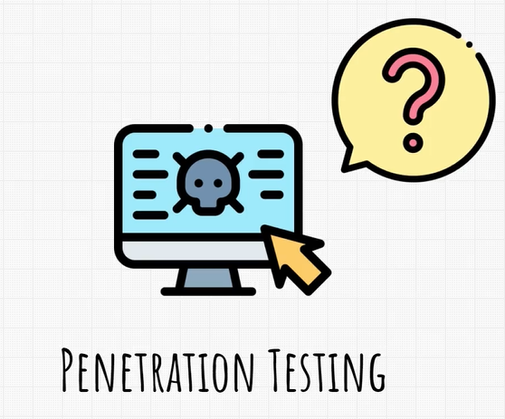


Slide 14


Slide 15
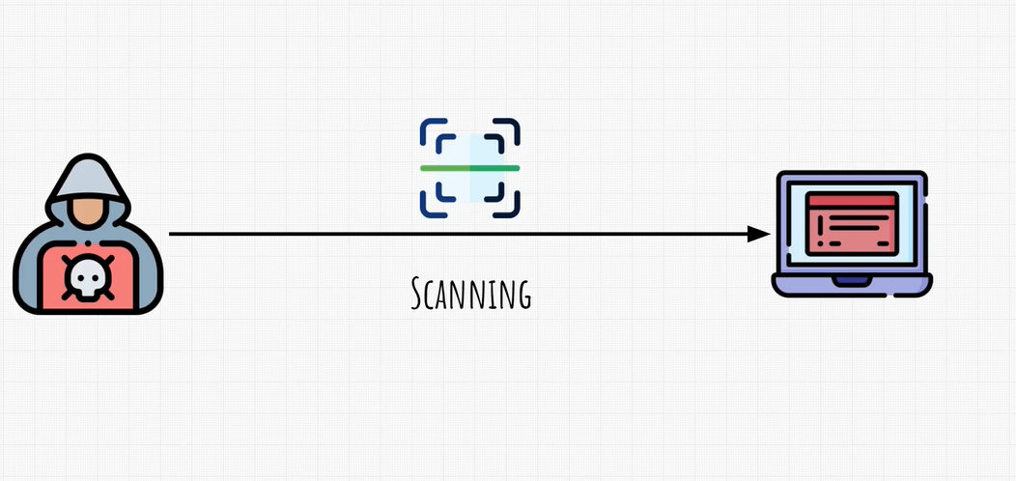

Slide 16


Slide 17
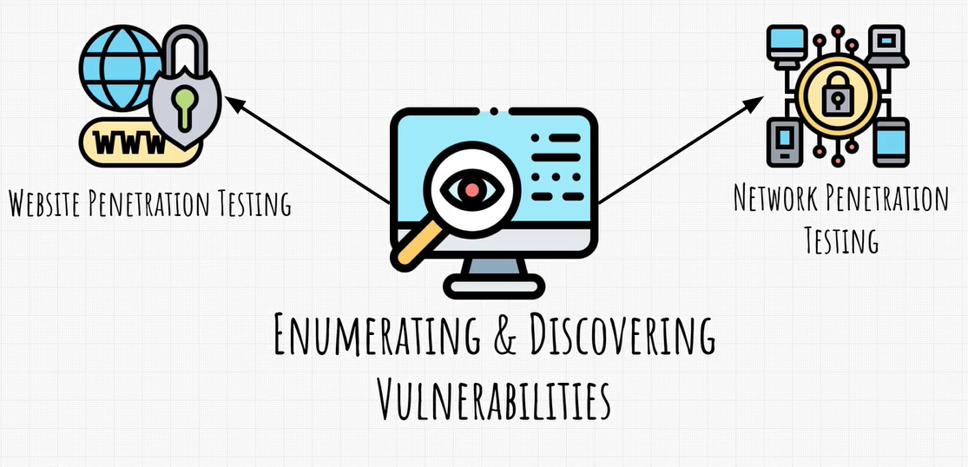

Slide 18


Slide 19


Slide 20


Slide 21
Thank You

